Slide 1
Coleta de Dados
SLIDE CAPA
Cristiano Carvalho

Slide 2
KNIME:Coleta de Páginas HTML (Versão alternativa)
SLIDE PARA SEPARAR CAPÍTULO/ TÓPICO

Slide 3
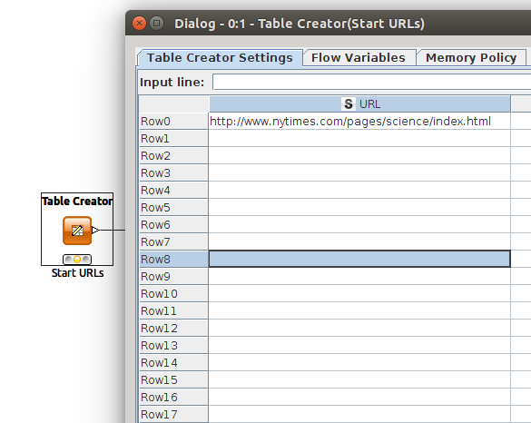
Coleta da Web
Seed - Lista de URLs
URLs podem ser lidas a partir de uma tabela.
Tabelas podem inclusive ser criadas a partir do node Table Creator

Slide 4
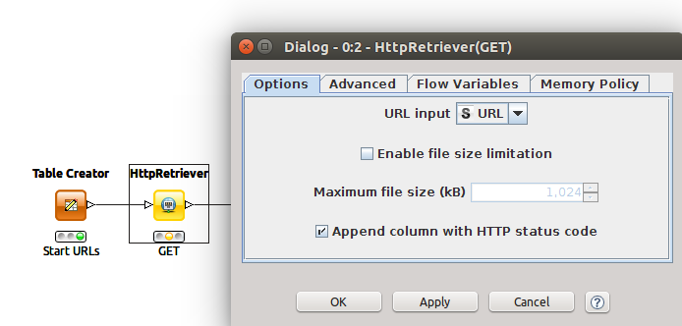
Coleta da Web
Fetch HTTP - Download de Páginas
O node HttpRetriever cuida automaticamente da requisição do conteúdo da página ao servidor.

Slide 5
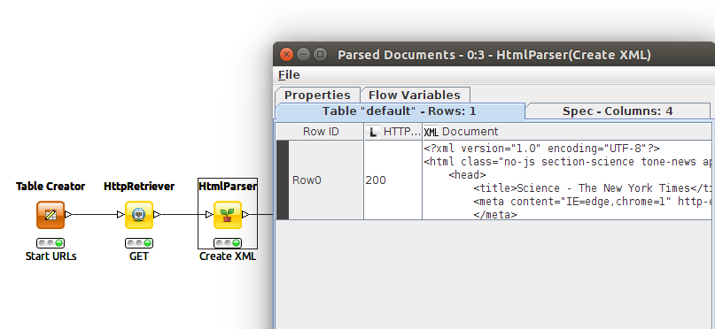
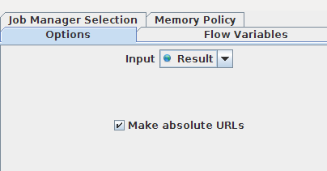
Extração de Dados
Parsing HTML -> XML
O HtmlParser extrai o conteúdo HTML e transforma em tabela

Slide 6
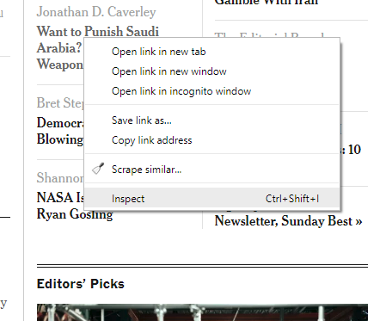
Extraindo conteúdo de interesse com XPath
Extraindo artigos
Primeiramente procuramos no html da página (Ctrl + U) onde está o conteúdo de interesse (Ctrl + F) e quais são as tags e classes associadas ao mesmo
Ou “botão direito-> Inspecionar”

Slide 7
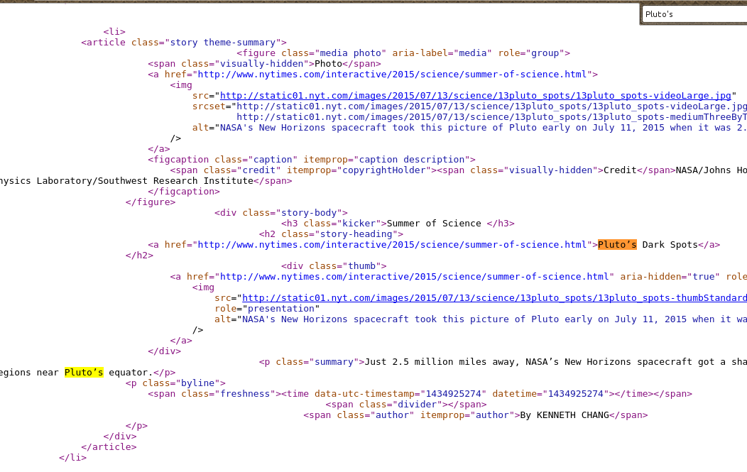
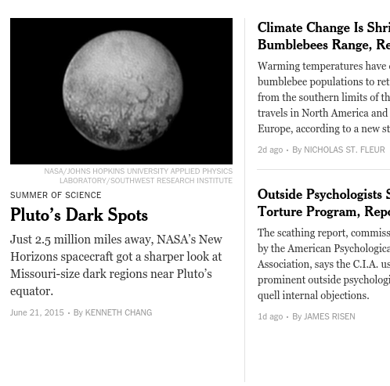
Extraindo conteúdo de interesse com XPath
Extraindo artigos - Onde está a notícia “Pluto´s….” ?

Slide 8
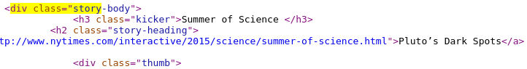
Extraindo conteúdo de interesse com XPath
Nesta página os artigos estão em uma “div” e classe “story”

Slide 9
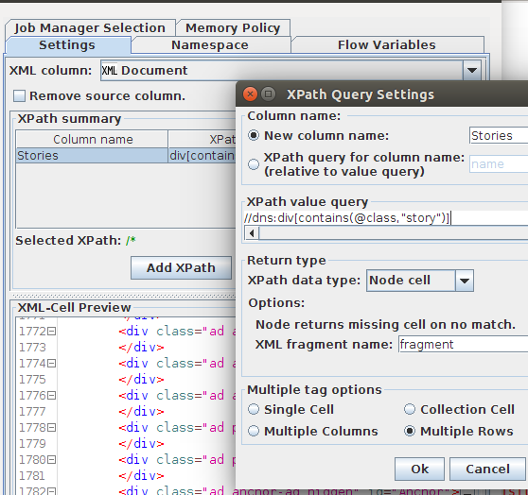
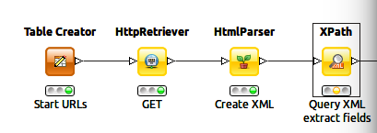
Extraindo conteúdo de interesse com XPath
Extraindo conteúdo de interesse com XPath.
Com o node XPath utilizamos a regra:
//dns:div[contains(@class,”story”)]
para extrair artigos na página (Stories)
“//dns:” é um prefixo padrão

Slide 10
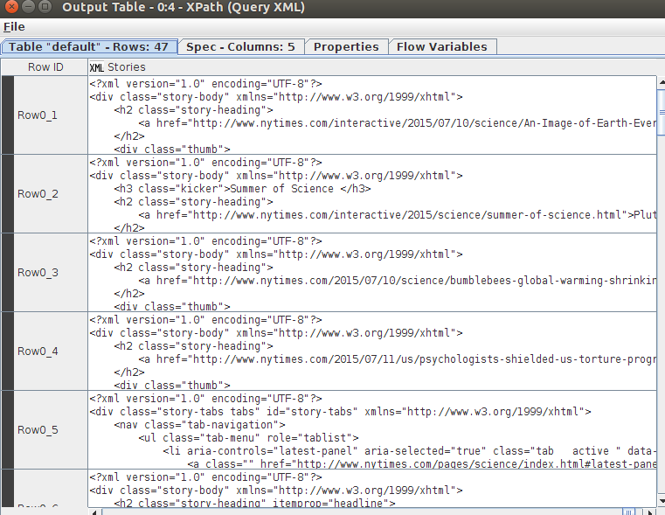
Extraindo conteúdo de interesse com XPath
Artigos extraidos com as regras XPath.

Slide 11
Extraindo conteúdo de interesse com XPath
Extraindo Headlines
E se quisermos os headlines das noticias?
Nesta página os headlines dos artigos estão dentro de tags “h2”

Slide 12
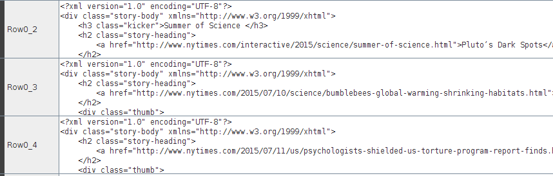
Extraindo conteúdo de interesse com XPath
Extraindo Headlines - regra: //dns:h2
Ou seja, todos h2 dentro da extração anterior (Story) possuem os headlines das notícias

Slide 13
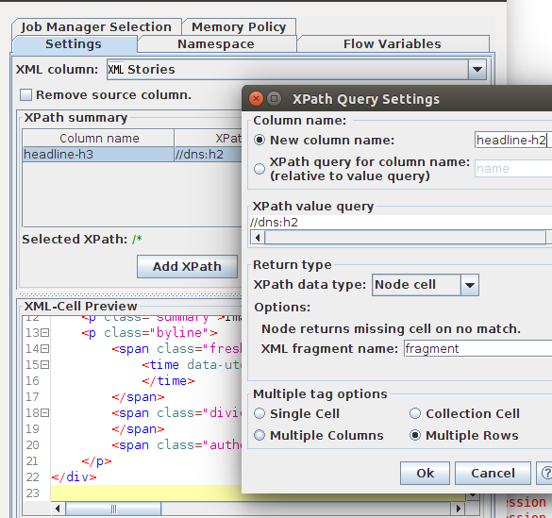
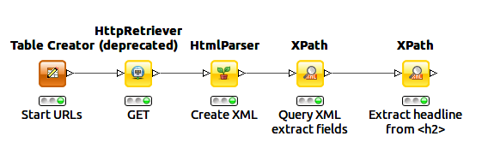
Extraindo conteúdo de interesse com XPath
Extraindo Headlines
regra: //dns:h2

Slide 14
Lembre-se de especificar a coluna certa
Extraindo Headlines
regra: //dns:h2
Não esqueça de fornecer a coluna que você criou na extração anterior, para que esta seja extraída em sequência.

Slide 15

Extraindo conteúdo de interesse com XPath
Extraindo Headlines - regra: //dns:h2
Portanto conseguimos extrair os headlines dos artigos (Stories)
=

Slide 16

Extraindo conteúdo de interesse com XPath
Texto dos Headlines (Tarefa)
Uma vez que temos o conteúdo dos headlines (entre tags h2) extraídos, como podemos extrair o texto do título?
Dica: Após detectar como extrair o local do título você poderá utilizar a opção para recuperar apenas o texto da resposta, sem adição de tags html.

Slide 17
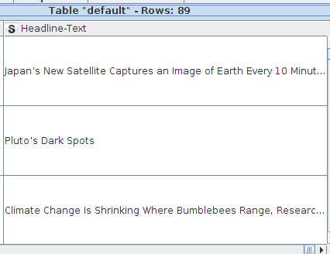
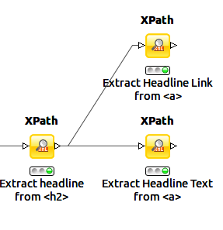
Extraindo conteúdo de interesse com XPath
Link dos headlines
O último passo nos trouxe um texto sem outros dados.
Para extrairmos os links precisamos buscar dados um passo antes, ou seja criar um fluxo paralelo à extração do texto e não em sequencial.

Slide 18
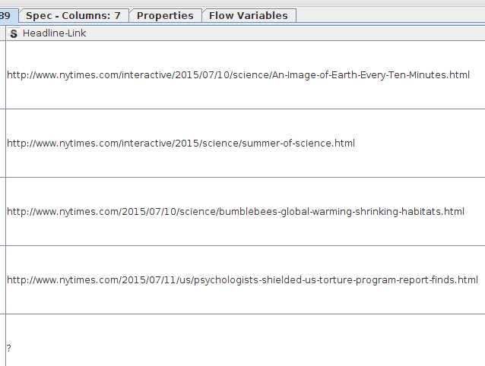
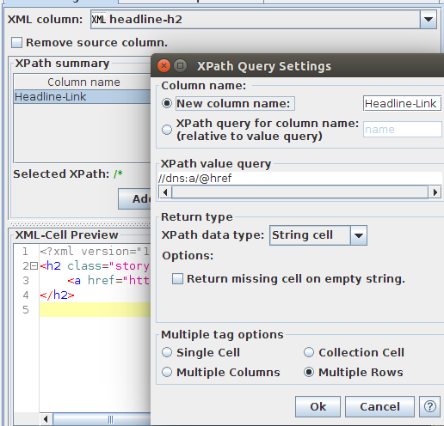
Extraindo conteúdo de interesse com XPath
Link dos headlines

Slide 19
Extraindo conteúdo de interesse com XPath
Autores (Tarefa)
Extrair o nome dos autores nos artigos

Slide 20
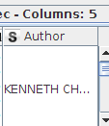
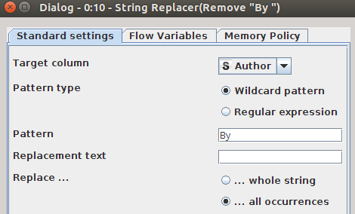
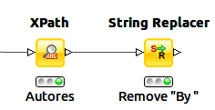
Extraindo conteúdo de interesse com XPath
Substituindo strings - removendo “by”
O node String Replacer substitui valores de strings. Nesse exemplo estamos substituindo as ocorrências de “By” por “” (string vazia)

Slide 21
SLIDE DE ENCERRAMENTO

